Slide 1

Ers 2019, mae'r Comisiynydd Pobl Hŷn wedi bod yn gweithio gydag awdurdodau lleol a'u cefnogi i ddatblygu fel cymunedau sy’n oed- gyfeillgar ac i wneud cais am aelodaeth o Rwydwaith Byd-eang WHO o Ddinasoedd a Chymunedau sy'n Oed-Gyfeillgar.
Dechreuodd y gwaith hwn yng Ngheredigion yn Hydref 2022.

Slide 2

Beth yw cymuned sy’n oed-gyfeillgar?
Mewn cymuned oed-gyfeillgar, rydym yn teimlo ein bod yn cael ein gwerthfawrogi, ein cynnwys a'n parchu a gallwn wneud y canlynol:
Mynd allan ac o gwmpas
Gwneud pethau yr ydym am eu gwneud
Byw bywydau iach a gweithgar
Dod o hyd i wybodaeth
Sicrhau bod ein lleisiau'n cael eu clywed

Slide 3

Mae Sefydliad Iechyd y Byd (SIB) yn disgrifio cymunedau oed-gyfeillgar fel lleoedd lle mae pobl hŷn, cymunedau, polisïau, gwasanaethau, lleoliadau a strwythurau yn gweithio gyda'i gilydd mewn partneriaeth i gefnogi a galluogi pob un ohonom i heneiddio'n dda.
Maent yn nodi wyth nodwedd hanfodol cymunedau oed-gyfeillgar ystyriol , a elwir yr wyth parth.
Mannau ac Adeiladau Awyr Agored
Cludiant
Tai
Cyfranogiad Cymdeithasol
Parch ac Arwahanrwydd Cymdeithasol
Cyfranogiad Dinesig a Chyflogaeth
Cyfathrebu a Gwybodaeth
Cefnogaeth Gymunedol a Gwasanaethau Iechyd

Slide 4
Hyd yn Hyn
Hydref 2022 penodwyd Swyddog Heneiddio'n Dda
Hydref 2022 efo'r Ganolfan Ymchwil Heneiddio a Dementia dechreuon ni sesiynau ymgysylltu mewn archfarchnadoedd lleol a gyda grwpiau lleol i ofyn 3 chwestiwn -
- Beth sy'n dda am dyfu'n hŷn yng Ngheredigion?
- Beth sydd ddim cystal am dyfu'n hŷn yng Ngheredigion?
- Beth allai fod yn well am dyfu'n hŷn yng Ngheredigion?

Slide 5
“ mae angen danfon mwy o wybodaeth allan i bobl hyn, debyg i’r taflen costau byw a oedd yn llawn wybodaeth’’
Bu'n rhaid i mi ymweld â'r Adran Mân Anafiadau yma. Profiad gwych. Roedd pawb, o'r dderbynfa i'r staff meddygol yn ardderchog. Doedd dim byd yn ormod o drafferth."
"Mae strydoedd o gwmpas Aberteifi yn dda i sgwteri symudol."
‘’Rwyf wrth fy modd lle rwy'n byw. Symudon ni yma oherwydd ei fod yn gartref teuluol ac ar lan y môr. Rwy'n nofiwr môr oer ac rwy'n edrych ymlaen at fynd yn ôl allan yno, mae pobl yn gyfeillgar."
‘’Mae parcio yn anodd mewn trefi’’
“Mwy o doiledau cyhoeddus- menywod, dynion ,niwtral”
Cafodd yr adborth o'r ymrwymiadau hynny ei gategoreiddio yn erbyn yr 8 parth,
a ffurfiodd linell sylfaen ein hunanasesiad.

Slide 6
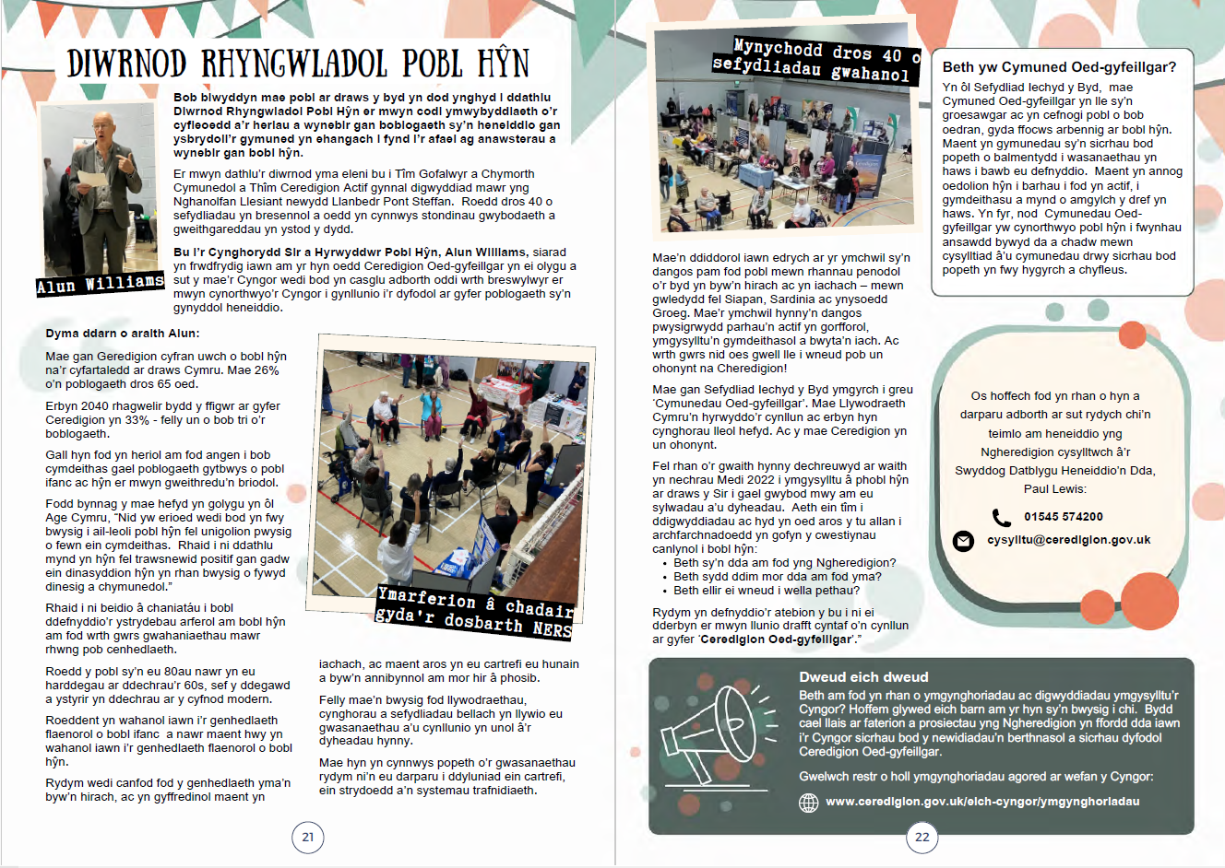

Ym mis Hydref 2023, gwnaethom ddathlu Diwrnod Rhyngwladol Pobl Hŷn.
(a dewis y logo!)

Slide 7

Ym mis Rhagfyr 2023, fe wnaethom ymuno â'r Gymuned Ymarfer sy’n Ystyriol o Oedran, a sefydlwyd gan y CPHC er mwyn i bob Awdurdod Lleol yng Nghymru rannu'r arferion gorau, arloesi a chydweithio.

Slide 8

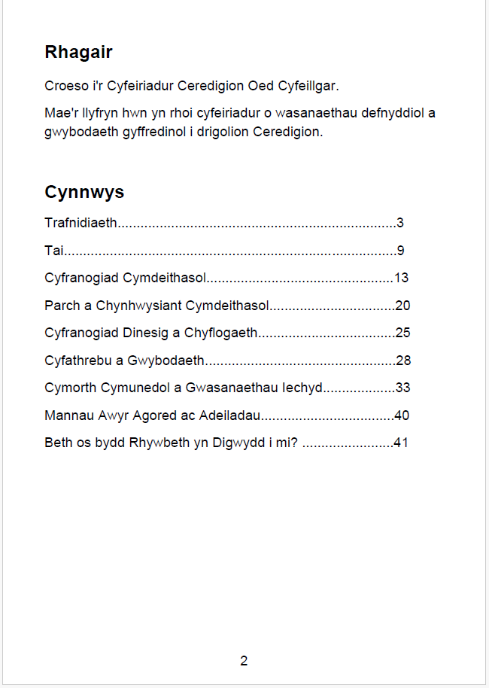
Gan ddefnyddio manylion sefydliadau a'n cefnogodd gyda DRPB 2023, aethom ati i dynnu Cyfeiriadur Ceredigion Oed Gyfeillgar i'w ddosbarthu o amgylch y sir ym mis Ebrill / Mai 2024.
“ Roedd y llyfryn yn syniad gwych llawer o wybodaeth ddefnyddiol. ”
“Llyfryn ardderchog, yn gwneud ei waith. ”
“Fe wnaethoch chi ollwng 25 copi o’r Cyfeiriadue Ceredigion Oed Gyfeillgar ychydig wythnosau yn ôl, yn ôl y disgwyl gyda phoblogaeth oedrannus yn bennaf, maent wedi mynd i lawr yn dda iawn ac nid oes gennym unrhyw un ar ôl.”

Slide 9
Wrth aros i'r Cyfeiriadur Oed Gyfeillgar gael ei gyhoeddi, Ionawr-Ebrill 2024 gwnaethom gynnal Archwiliad Cerdded o Geredigion.
(29 Trefi a phentrefi o amgylch Ceredigion) ac yn ddiweddar rydym wedi cwblhau archwiliad o Hygyrchedd i Adeiladau Cyhoeddus ym mis Mehefin-Awst 2024, yr ydym wedi datblygu ein hunain ac a fydd yn ei rannu gyda'r Gymuned Ymarfer ar ôl ei werthuso.
Gan ddefnyddio'r Offeryn Cerdded Gwyddelig (a argymhellwyd gan yr OPC), gwnaethom asesu'r canlynol:
Llwybrau troed
Cyfleusterau
Croesi'r ffordd
Ymddygiad defnyddwyr y ffordd
Diogelwch
Edrych a theimlo
Tu allan i gatiau'r ysgol

Slide 10
Ym mis Rhagfyr 2023 gwnaethom recriwtio Hwylusydd Grŵp Cymunedol
I cefnogi Swyddog Heneiddio’n Dda
Cyd-gynhyrchu cefnogaeth a gwybodaeth gyda CAVO ar gyfer grwpiau cymunedol
Datblygu cyfres hyfforddi a chymorth ar gyfer grwpiau cymunedol
Cynghori a chydweithio â Chysylltwyr Cymunedol i gefnogi Grwpiau Cymunedol

Slide 11
Ond sut y gallai weithio?
Sut beth fyddai fel?
Rhwydwaith dan arweiniad y Gymuned o Gynrychiolydd Y Bobl a Grwpiau Cymunedol, gyda chefnogaeth ;
Y Tîm Gofalwyr a Chymorth Cymunedol
Age Cymru Dyfed
Y Comisiynydd Pobl Hŷn
Cymdeithas Mudiadau Gwirfoddol Ceredigion
Gyda rhanddeiliaid allweddol wrth law i gefnogi materion penodol.

Slide 12
Cynhwysol
Trawsffiniol
Trwy Oed
Pontio’r cenhedlaethau

Slide 13
Llinell Amser 24 / 25
Mai - Fedi 2024
- Trefnu digwyddiad lansio, ymgysylltu â chynrychiolwyr dinasyddion ac arweinwyr grwpiau, datblygu llyfr gwaith, cwrdd â rhanddeiliaid, datblygu Taflen AFC.
Mehefin - Medi 2024
- Datblygu fersiwn 2 o’r Cyfeiriadur.
Mehefin 2024
- Cyfarfod cychwynnol, 25.6.24, Penmorfa, Aberaeron. Sefydlu deilsen y wefan ar dudalen gwefan CCC.
Awst 2024
- Cyfarfod dilynol, 29.8.24, Penmorfa, Aberaeron a via Teams. Cyflwyno cais i SIB
Medi 2024
- Digwyddiad lansio, 30.09.24, Siambrau'r Cyngor, Penmorfa, Aberaeron.
Tachwedd 2024
- cylchlythyr, dulliau cyfathrebu, gweithio gydag arweinwyr cymunedol i ddatblygu Cymunedau sy’n Oed Gyfeillgar.Datblygu cynllun Oed Gyfeillgar. Cyfarfod adborth wythnosol gyda Rheolwr Tîm a Rheolwr Corfforaethol.Fforwm COG Ceredigion gyfan.

